Slide 1
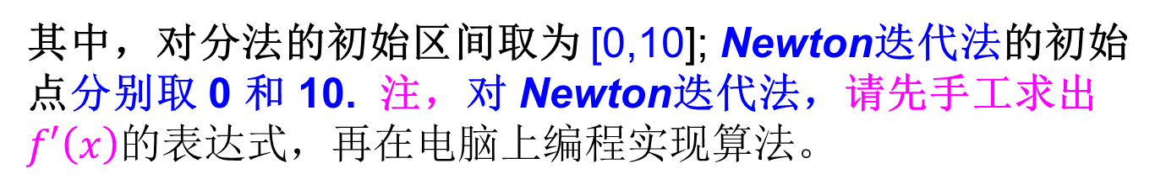
Lab02 非线性方程求根
1. 分别编写Newton迭代法和对分法的程序，并利用它们去计算如下非线性方程的根
3. 列表给出每步的迭代结果或者前后5步的迭代结果（如果迭代步数超过10步时）以及迭代总步数；比较并分析两种方法的优劣。

Slide 2

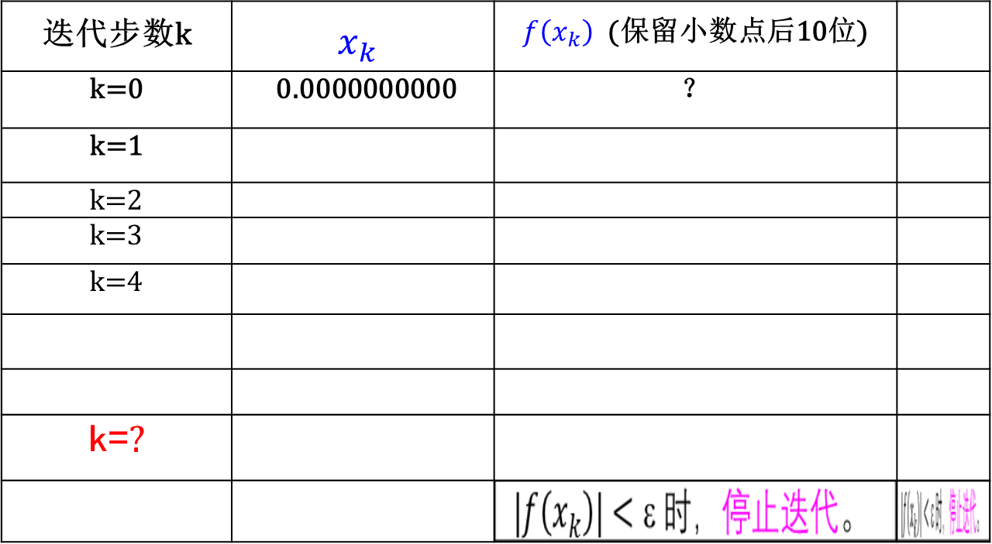
【计算结果示例】

Slide 3

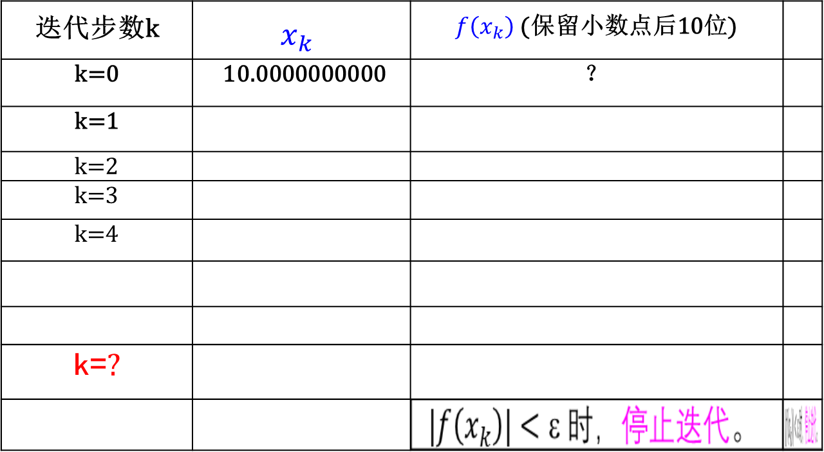
【计算结果示例】

Slide 4
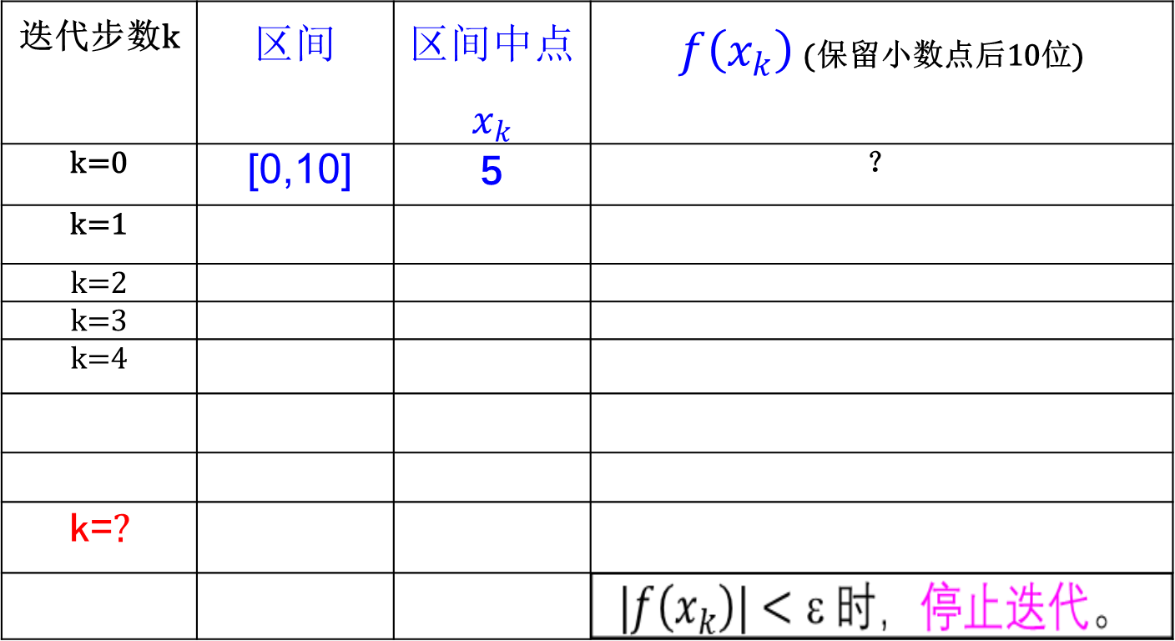
【计算结果示例】
区间[0,10]上的对分法迭代结果

